Slide 1
Luyện tập tin học
Chủ đề 1:
Thư điện tử (Email)

Slide 2
Hoạt động: Tìm hiểu kiến thức
Thư điện tử là gì?
Là hệ thống gửi và nhận thư qua mạng máy tính.
Thư điện tử được gửi và nhận gần như tức thời.
Thư điện tử không yêu cầu phản hồi ngay lập tức.
Thư điện tử còn được xem như một phương tiện chia sẻ tư liệu bằng cách gửi thư có đính kèm các tập tin.
☞

Slide 3
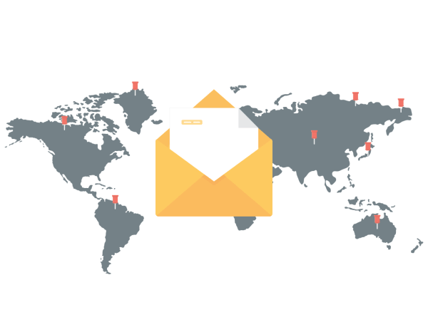
Hoạt động: Tìm hiểu kiến thức
Dịch vụ thư điện tử, tài khoản thư điện tử
Làm thế nào để sử dụng dịch vụ thư điện tử?
Để sử dụng thư điện tử, người dùng cần phải có một tài khoản được cung cấp bởi:
Trường học hoặc một tổ chức hoặc nhà cung cấp dịch vụ (ISP – Internet Service Provider).
Nhà cung cấp dịch vụ thư điện tử trên nền Web như Google, Yahoo!...
☞

Slide 4
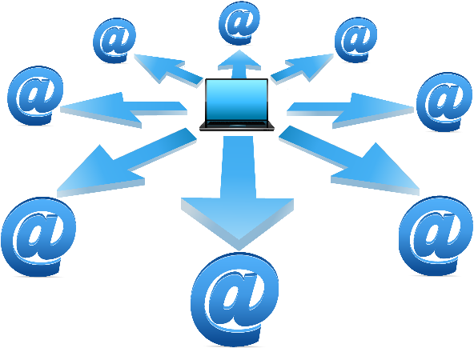
Hoạt động: Tìm hiểu kiến thức
Các nhà cung cấp dịch vụ thư điện tử
☞
Microsoft
(Windows Live Mail)
Google
(Gmail)
Yahoo!
(Yahoo! Mail)
Microsoft
(Web Hotmail)
Microsoft
(Web Mail)
Apple
(iCloud Mail)

Slide 5
Hoạt động: Tìm hiểu kiến thức
Tài khoản thư điện tử là gì?
Tài khoản thư điện tử gồm có:
☞
Tên Email @ tên cơ sở cung cấp dịch vụ
Do người dùng tự đặt
Không có dấu tiếng Việt
Không có khoảng trắng
Tên miền của cơ sở cung cấp
Ví dụ:
truongtieuhoc@gmail.com
nguyenvanan@yahoo.com
vanphong@hcm.edu.vn
Ký hiệu đặc trưng

Slide 6
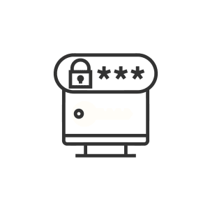
Hoạt động: Tìm hiểu kiến thức
Mật khẩu (Password) là gì?
☞
Là chuỗi “ký tự bí mật” do người dùng tự đặt.
Là chìa khóa để mở hộp thư điện tử.
Là ổ khóa để ngăn chặn sự truy cập trái phép.

Slide 7
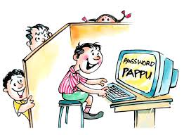
Hoạt động: Tìm hiểu kiến thức
Thế nào là một mật khẩu “mạnh”?
☞
Là mật khẩu có ít nhất ký tự.
Các ký tự bao gồm chữ thường , chữ in , chữ số và các ký tự đặc biệt trộn lẫn với nhau.
(a, b, c…)
(A, B, C…)
(0, 1, 2…)
(!, @, #…)

Slide 8
Câu hỏi ôn luyện
Em mới vừa chia sẻ mật khẩu cho một người bạn và nhận ra rằng em không nên làm như thế. Em nên phải làm gì?
Đổi tên tài khoản.
Xóa tài khoản.
Khởi động lại máy.
Tạo một mật khẩu mới.

Slide 9
Câu hỏi ôn luyện
Theo em, mật khẩu nào dưới đây là mật khẩu mạnh cho người có tên là Ethan Jones?
Password
123456
Ic3cr3@m!
EthanJones!

Slide 10
Câu hỏi ôn luyện
Em hãy cho biết hành vi nào sau đây là phù hợp khi sử dụng tài nguyên Internet?
Đưa thông tin cá nhân của em cho một người nào đó mà em gặp trực tuyến.
Cho bạn em biết về mật khẩu máy tính của mình.
Sao chép y nguyên thông tin rồi đưa thông tin đó vào trong bài thuyết trình.
Kể với người lớn nếu em nhìn thấy gì đó không thích hợp.

